Slide 1

高中化学新人教版必修第一册
1.3 氧化还原反应
经典力学的局限性
第4课时 氧化还原反应的配平
授课教师：docer读秀

Slide 2
1、配平三原则
三、氧化还原反应方程式的配平
电子守恒：电子转移数目相等；
质量守恒：反应前后原子种类和数目相等；
电荷守恒: 离子反应前后电荷总数相等。
2、配平五步骤
标变价
列变化
求总数
(得、失电子的最小公倍数，即转移电子数)
配系数
先用电子守恒配平氧化还原项，
再用电荷守恒配平阴阳离子(若是离子反应)，
最后用质量守恒配平其它项。
细检查

Slide 3
标变价
列变化
求总数
配系数
细检查
4
×1
1
×4
０
+5
+4
+4
1 4
加热
C+ HNO₃ == CO₂↑+ NO₂↑+ H₂O
1
4
2

Slide 4
3、配平技巧
(1)正向配平法：（以氧化剂、还原剂为基准物）
适应范围：归中反应、全部氧化还原反应
例1、
归中型
1 1 1 1 2
H₂S+ H₂SO₄（浓）= S↓+ SO₂+ H₂O
全部氧化还原型
3 6 1 3 1 3
MnO₂+ KOH+ KClO₃= K₂MnO₄+ KCl+ H₂O

Slide 5
(2)逆向配平法：(以氧化产物、还原产物为基准物)
适应范围：部分氧化还原反应、歧化反应、自身氧化还原反应
例2、
歧化型
S+ NaOH(浓) — Na₂S+ Na₂SO₃+ H₂O
3 6 2 1 3
3 6 5 1 3
Br₂+ NaOH— NaBr+ NaBrO₃+ H₂O
自身氧化还原型
2 2 3
KClO₃— KCl+ O₂ ↑（反应条件略）
部分氧化还原型
2 16 2 2 8 5
KMnO₄+ HCl— KCl+ MnCl₂+ H₂O+ Cl₂↑

Slide 6
【巩固练习1】配平下列反应方程式
5 1 8 1 5 4
① Fe²⁺ + MnO₄— + H⁺ — Mn²⁺ + Fe³⁺ + H₂O
5 1 6 2 10
② Cl₂+ I₂+ H₂O= HIO₃+ HCl
3 6 2 1 3
③ S+ KOH— K₂S+ K₂SO₃+ H₂O
④__Cu＋__HNO₃(稀) ＝ ___Cu(NO₃)₂＋__NO↑＋__H₂O
3 8 3 2 4
⑤ __NH₄NO₃—__HNO₃+__N₂↑+__H₂O
5 2 4 9
【反思感悟】
全变、归中从左边配；部分变、歧化从右边配

Slide 7
(3)缺项配平
例3、
Cr₂O₇²⁻ + Fe²⁺ + （ ）→ Cr³⁺+ Fe³⁺+ H₂O
1 6 2 6
14 H⁺ 7
8 4 H₂O
Cr₂O₇²⁻ + Br⁻ + H⁺→ Cr³⁺+ BrO₃⁻ + （ ）
1 1 2 1
给出的方程式，缺少一种或几种反应物（生成物），一般是H＋或OH－或H₂O，需要根据溶液环境判断。
①方法
先用“电子守恒”配平氧化还原项，然后由元素守恒确定未知物,再根据“电荷守恒”配平离子和“原子守恒”配平其他项。
②补项的一般原则
条件 | 补项原则
酸性条件 | 缺H(氢)或多O(氧)补H⁺,少O(氧)补H₂O(水)
碱性条件 | 缺H(氢)或多O(氧)补H₂O(水),少O(氧)补OH⁻
条件 | 补项原则
酸性条件 | 少正电荷的一边补H⁺，另一边补H₂O
碱性条件 | 缺负电荷的一边补OH⁻，另一边补H₂O

Slide 8
【巩固练习2】
（1）（福建理综，T23）在某强酸性混合稀土溶液中加入H₂O₂，调节pH≈3，Ce^{3＋}通过下列反应形成Ce(OH)₄沉淀得以分离。完成反应的离子方程式：
□Ce^{3＋}＋□H₂O₂＋□H₂O = □Ce(OH)₄↓＋□__
2 1 6 2 6 H＋
(2) 完成并配平步骤②中的离子反应:
Cr₂O₇²⁻+ ( )+ I⁻ = I₂ + Cr³⁺+ H₂O
1 14 H⁺ 6 3 2 7

Slide 9
【巩固练习3】
①__ClO⁻+__Fe(OH)₃+______=__Cl⁻+__FeO₄²⁻+__H₂O
②__MnO₄⁻+__H₂O₂+_____=__Mn²⁺+__O₂↑+__H₂O
2 4OH⁻ 3 2 5
2 5 6H⁺ 2 5 8

Slide 10
（4）整体配平法（0价配平法）
一种物质中有两种或以上元素化合价发生变化。
例4、
(1) __FeS₂＋__O₂===__Fe₂O₃＋__SO₂
高温
4 11 2 8
(2)（2017国Ⅲ）
砷（As）是第四周期ⅤA族元素，可以形成As₂S₃、As₂O₅、H₃AsO₃、H₃AsO₄等化合物，有着广泛的用途。工业上常将含砷废渣（主要成分为As₂S₃）制成浆状，通入O₂氧化，生成H₃AsO₄和单质硫。写出发生反应的化学方程式 。
2As₂S₃+5O₂+6H₂O=4H₃AsO₄+6S

Slide 11
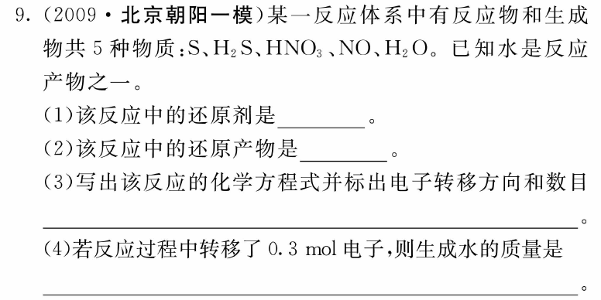
例5、
H₂S
NO
6e⁻
3H₂S+2HNO₃=3S↓+2NO+4H₂O

Slide 12
练习5．已知将浓盐酸滴入高锰酸钾溶液中，产生黄绿色气体，而溶液的紫红色褪去。现有一个氧化还原反应体系，共有KCl、Cl₂、H₂SO₄、H₂O、KMnO₄、MnSO₄、K₂SO₄七种物质。
写出一个包含上述七种物质的氧化还原反应方程式（需配平）：
_________________________________________________
MnSO₄

Slide 13
四、陌生氧化还原反应方程式的书写
例6．一定条件下，NH₃可用来消除NOx，生成两种对环境无害的物质，请写出NH₃与NO₂反应的化学方程式：
.

Slide 14
练习6．已知将浓盐酸滴入高锰酸钾溶液中，产生黄绿色气体，而溶液的紫红色褪去。现有一个氧化还原反应体系，共有KCl、Cl₂、H₂SO₄、H₂O、KMnO₄、MnSO₄、K₂SO₄七种物质。
（1）写出一个包含上述七种物质的氧化还原反应方程式（需配平）：
_________________________________________________
（2）如果在反应后的溶液中加入NaBiO₃，溶液又显紫红色。此现象说明NaBiO₃具有______________（填“氧化性”或“还原性”）。写出该反应的离子方程式（提示：NaBiO₃为黄色或棕色粉末，不溶于冷水，在该反应中转化为Bi³⁺）：___________________________________
MnSO₄
氧化性
₄⁻

Slide 15
常见的氧化剂或还原剂及其对应的产物
氧化剂 | Cl₂ ClO⁻ | KClO₃ |  | 浓H₂SO₄ |  | HNO₃ |  | KMnO₄ | Fe^{3＋} | O₂ | H₂O₂
还原产物 | Cl－ | Cl－ |  |  |  |  |  |  |  | H₂O OH⁻
还原剂 | I－ (HI) | S^{2－} (H₂S) | CO、C |  | H₂ |  | NH₃ |  |  | H₂O₂ | Br－
氧化产物 |  |  |  |  |  |  |  |  | SO₄²⁻
NO或NO₂
Mn^{2＋}
MnO₂
MnO₄²⁻
SO₂
Fe^{2＋}
H₂O
OH⁻
CO₂
CO₃²⁻
H＋
H₂O
I₂
S
NO
O₂
Br₂
要注意酸碱性环境

Slide 16
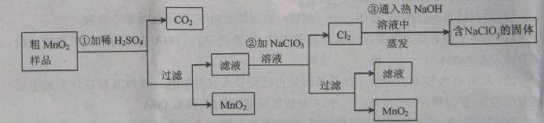

练习7、【安徽理综，T27】MnO₂是一种重要的无机功能材料，粗MnO₂的提纯是工业生产的重要环节。某研究性学习小组设计了将粗MnO₂(含有较多的MnO和MnCO₃)样品转化为纯MnO₂实验，其流程如下：
第②步反应的离子方程式：
+ ClO₃⁻+ ＝ MnO₂↓+Cl₂↑+ 。
5Mn²⁺ + 2ClO₃⁻+ 4H₂O = 5MnO₂↓+Cl₂↑+8H⁺

